Slide 1
שופטים פרק ג
פסוקים יב-לא
אהוד בן גרא

Slide 2
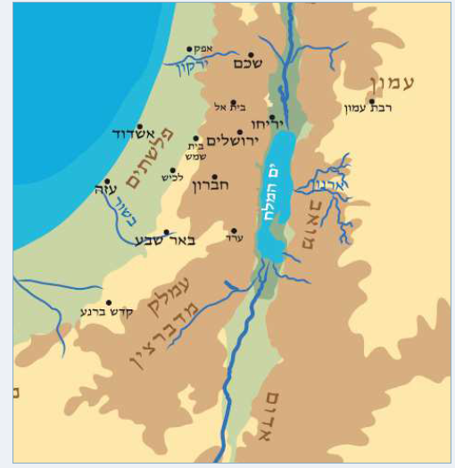




יב. וַיֹּסִפוּ בְּנֵי יִשְׂרָאֵל, לַעֲשׂוֹת הָרַע בְּעֵינֵי יְהוָה; וַיְחַזֵּק ה' אֶת-עֶגְלוֹן מֶלֶךְ-מוֹאָב, עַל-יִשְׂרָאֵל, עַל כִּי-עָשׂוּ אֶת-הָרַע, בְּעֵינֵי יְהוָה.
יג. וַיֶּאֱסֹף אֵלָיו, אֶת-בְּנֵי עַמּוֹן וַעֲמָלֵק; וַיֵּלֶךְ, וַיַּךְ אֶת-יִשְׂרָאֵל, וַיִּירְשׁוּ, אֶת-עִיר הַתְּמָרִים.
יד. וַיַּעַבְדוּ בְנֵי-יִשְׂרָאֵל אֶת-עֶגְלוֹן מֶלֶךְ-מוֹאָב, שְׁמוֹנֶה עֶשְׂרֵה שָׁנָה.
טו. וַיִּזְעֲקוּ בְנֵי-יִשְׂרָאֵל, אֶל-יְהוָה, וַיָּקֶם יְהוָה לָהֶם מוֹשִׁיעַ אֶת-אֵהוּד בֶּן-גֵּרָא בֶּן-הַיְמִינִי, אִישׁ אִטֵּר יַד-יְמִינוֹ;

Slide 3
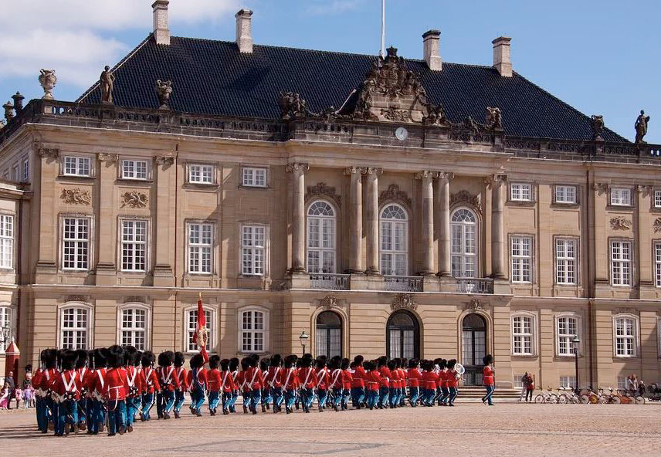

חכמה
גבורה
אומץ
עזרה מה'

Slide 4
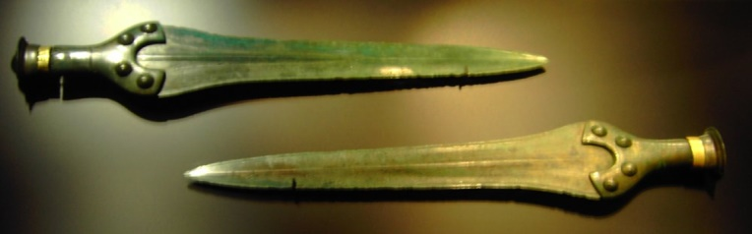
ויִּשְׁלְחוּ בְנֵי-יִשְׂרָאֵל בְּיָדוֹ מִנְחָה, לְעֶגְלוֹן מֶלֶךְ מוֹאָב.
טז וַיַּעַשׂ לוֹ אֵהוּד חֶרֶב, וְלָהּ שְׁנֵי פֵיוֹת--גֹּמֶד אָרְכָּהּ; וַיַּחְגֹּר אוֹתָהּ מִתַּחַת לְמַדָּיו, עַל יֶרֶךְ יְמִינוֹ. יז וַיַּקְרֵב, אֶת-הַמִּנְחָה, לְעֶגְלוֹן, מֶלֶךְ מוֹאָב; וְעֶגְלוֹן, אִישׁ בָּרִיא מְאֹד. יח וַיְהִי כַּאֲשֶׁר כִּלָּה, לְהַקְרִיב אֶת-הַמִּנְחָה;
וַיְשַׁלַּח, אֶת-הָעָם, נֹשְׂאֵי, הַמִּנְחָה.

Slide 5
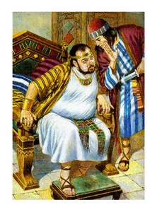


יט וְהוּא שָׁב, מִן-הַפְּסִילִים אֲשֶׁר אֶת-הַגִּלְגָּל, וַיֹּאמֶר, דְּבַר-סֵתֶר לִי אֵלֶיךָ הַמֶּלֶךְ; וַיֹּאמֶר הָס--וַיֵּצְאוּ מֵעָלָיו, כָּל-הָעֹמְדִים עָלָיו.
כ וְאֵהוּד בָּא אֵלָיו, וְהוּא-יֹשֵׁב בַּעֲלִיַּת הַמְּקֵרָה אֲשֶׁר-לוֹ לְבַדּוֹ, וַיֹּאמֶר אֵהוּד, דְּבַר-אֱלֹהִים לִי אֵלֶיךָ; וַיָּקָם, מֵעַל הַכִּסֵּא.
כא וַיִּשְׁלַח אֵהוּד, אֶת-יַד שְׂמֹאלוֹ, וַיִּקַּח אֶת-הַחֶרֶב, מֵעַל יֶרֶךְ יְמִינוֹ...
כג וַיֵּצֵא אֵהוּד, הַמִּסְדְּרוֹנָה; וַיִּסְגֹּר דַּלְתוֹת הָעֲלִיָּה, בַּעֲדוֹ--וְנָעָל.

Slide 6
כד וְהוּא יָצָא, וַעֲבָדָיו בָּאוּ, וַיִּרְאוּ, וְהִנֵּה דַּלְתוֹת הָעֲלִיָּה נְעֻלוֹת; וַיֹּאמְרוּ, אַךְ מֵסִיךְ הוּא אֶת-רַגְלָיו בַּחֲדַר הַמְּקֵרָה.
כה וַיָּחִילוּ עַד-בּוֹשׁ, וְהִנֵּה אֵינֶנּוּ פֹתֵחַ דַּלְתוֹת הָעֲלִיָּה; וַיִּקְחוּ אֶת-הַמַּפְתֵּחַ, וַיִּפְתָּחוּ, וְהִנֵּה אֲדֹנֵיהֶם, נֹפֵל אַרְצָה מֵת.
כו וְאֵהוּד נִמְלַט, עַד הִתְמַהְמְהָם; וְהוּא עָבַר אֶת-הַפְּסִילִים, וַיִּמָּלֵט הַשְּׂעִירָתָה.

Slide 7
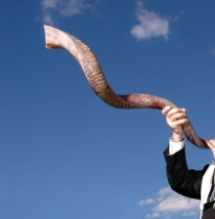


כז וַיְהִי בְּבוֹאוֹ, וַיִּתְקַע בַּשּׁוֹפָר בְּהַר אֶפְרָיִם;
וַיֵּרְדוּ עִמּוֹ בְנֵי-יִשְׂרָאֵל מִן-הָהָר, וְהוּא לִפְנֵיהֶם.
כח וַיֹּאמֶר אֲלֵהֶם רִדְפוּ אַחֲרַי, כִּי-נָתַן יְהוָה אֶת-אֹיְבֵיכֶם אֶת-מוֹאָב בְּיֶדְכֶם; וַיֵּרְדוּ אַחֲרָיו, וַיִּלְכְּדוּ אֶת-מַעְבְּרוֹת הַיַּרְדֵּן לְמוֹאָב, וְלֹא-נָתְנוּ אִישׁ, לַעֲבֹר.
כט וַיַּכּוּ אֶת-מוֹאָב בָּעֵת הַהִיא, כַּעֲשֶׂרֶת אֲלָפִים אִישׁ--כָּל-שָׁמֵן, וְכָל-אִישׁ חָיִל; וְלֹא נִמְלַט, אִישׁ.
ל וַתִּכָּנַע מוֹאָב בַּיּוֹם הַהוּא, תַּחַת יַד יִשְׂרָאֵל; וַתִּשְׁקֹט הָאָרֶץ, שְׁמוֹנִים שָׁנָה. {פ}
לא וְאַחֲרָיו הָיָה, שַׁמְגַּר בֶּן-עֲנָת, וַיַּךְ אֶת-פְּלִשְׁתִּים שֵׁשׁ-מֵאוֹת אִישׁ, בְּמַלְמַד הַבָּקָר; וַיּוֹשַׁע גַּם-הוּא, אֶת-יִשְׂרָאֵל. {פ}

